Slide 4
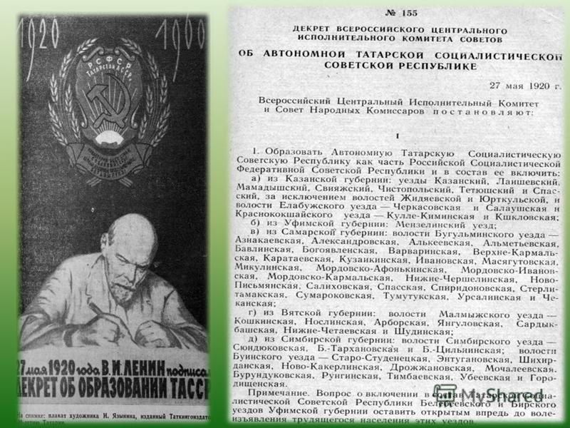

Slide 7
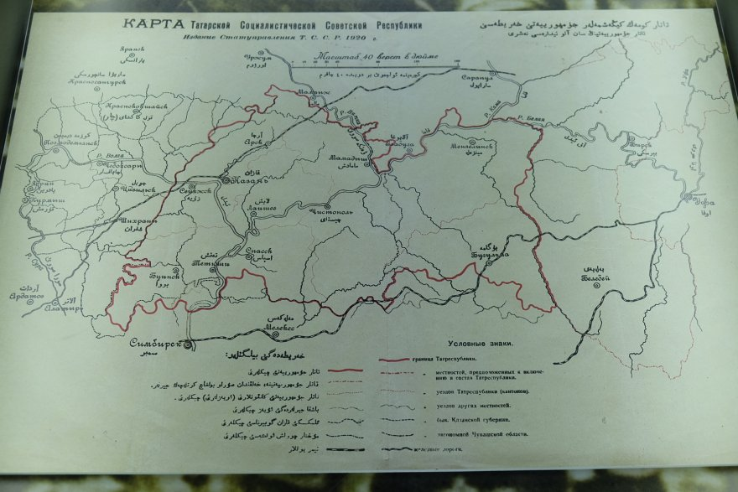

Slide 13
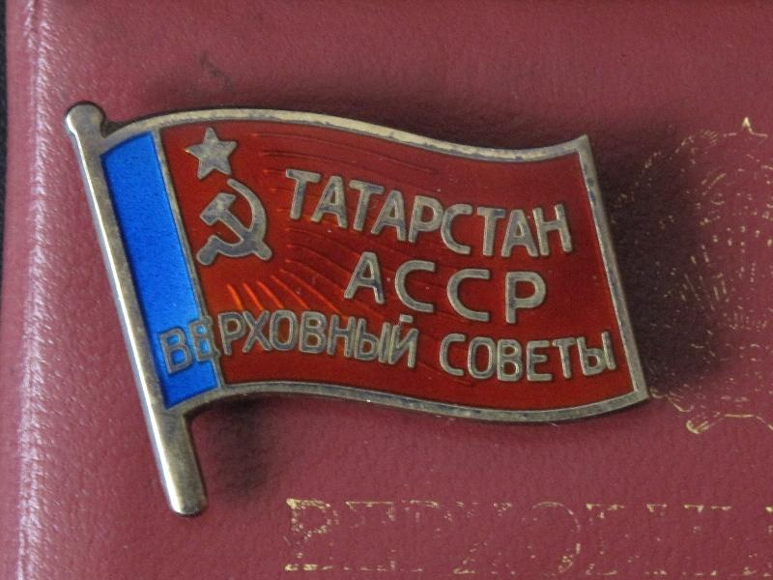

Slide 18
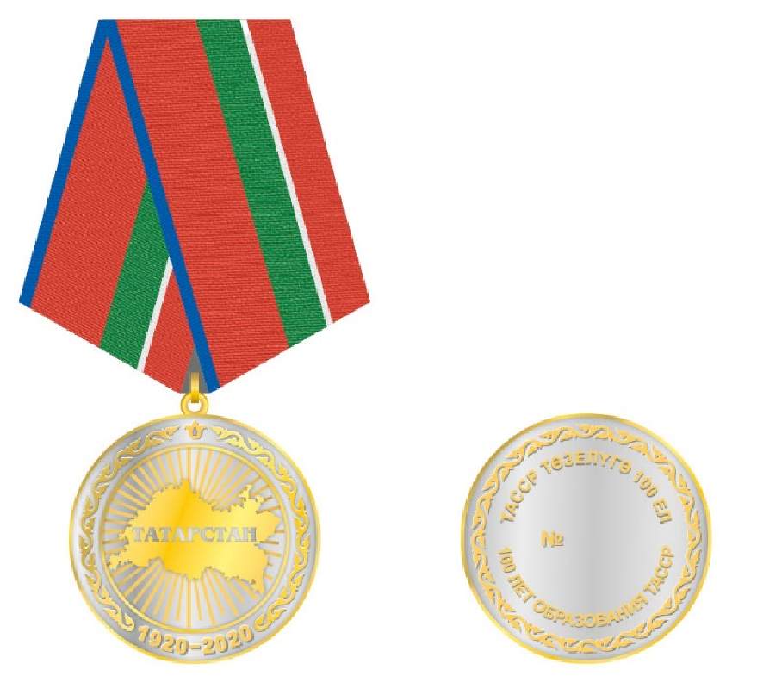

Slide 20
Татарстан!
Бүгенем син минем, үткәнем син,
Киләчэккә барыр юлым син.
Аяк терәп басар жирем дә син,
Сусавымны басар суым да син!
Сегодня ярче светят краски
Цветных узоров, рушников.
В многоголосье Татарстана –
Сплетенье песен и веков…

Slide 21
У каждого народа свой язык, традиции, песни, танцы. И это многоцветие красок, разнообразие культур и единство наших общих целей, заложило фундамент развития нашей республики. За эти непростые десятилетия мы ещё больше сблизились, объединились под крышей нашего общего Дома - Татарстана.
Халкыбызның бай hәм данлы тарихы бар, ул электән олы дәүләтләр төзеп яшәгән, бөек мәдәниятле булган. Күрше халыклар белән дус - тату гомер кичергән.
Ата-бабаларыбыз безгә «Бергәлектә көч!» дип әйтеп калдырган.

